Slide 1
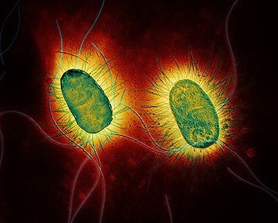
Problematika studia populační ekologie mikroorganismů
Jiří Bizos
http://www.photosfan.com/nature

Slide 2
mikroorganizmy se v mnoha znacích od ostatních organismů zásadně odlišují
Madsen, E., L. (2008). Environmental Microbiology: From genomes to biogeochemistry. Blackwell Publishing, Malden, 496 pp.

Slide 3
Prosser, J., I., Bohannan, B., J., et al. (2007). The role of ecological theory in microbial ecology. Nat Rev Micro 5 (5): 384-392.
většina ekologických teorií byla vypracována na základě pozorování rostlin a živočichů (např. velikost těla/metabolismus, speciace, populační dynamika, aj.)
tyto teorie mají omezenou hodnotu při aplikaci na mikroorganismy
populační ekologie a struktura mikrobiálních společenstev v přirozených podmínkách zůstává záhadou

Slide 4
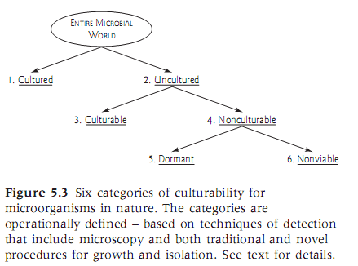
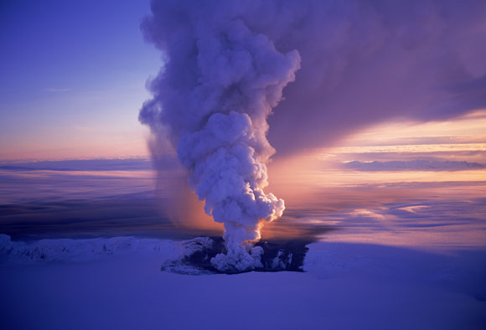
Omezení při studiu přirozených mikrob. populací
Madsen, E., L. (2008).
Extreme Habitats: Subglacial eruptions in Grimsvotn, a volcanic caldera beneath the Vatnajokull ice cap in Iceland. Beneath the 650-foot-thick ice shelf within the caldera is a habitat for microbial life. http://www2.ifa.hawaii.edu/newsletters/article.cfm?a=138&n=3

Slide 5
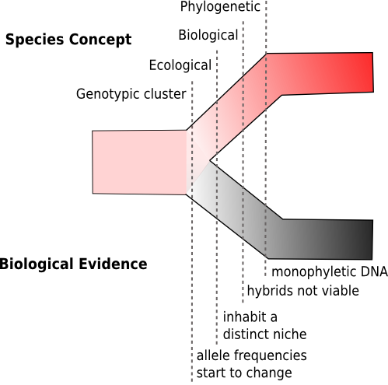
Jak definovat druh?
http://theatavism.blogspot.com/2009/06/some-answers-on-speciation.html

Slide 6
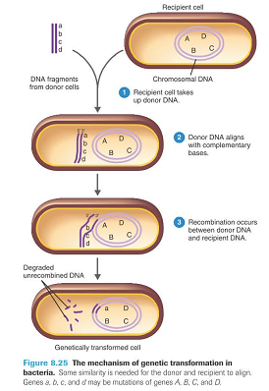
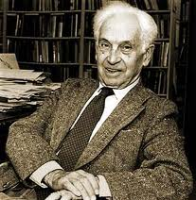
Biologický koncept?
Prosser, J., I., Bohannan, B., J., et al. (2007). The role of ecological theory in microbial ecology. Nat Rev Micro 5 (5): 384-392.
Ernst W. Mayr
http://blog.ltc.arizona.edu/azmasternaturalist/2005/02
Tortora, G., J., Funke, B., R. and Case, Ch., L. (2009). Microbiology: An Introduction, 10th Edition. Benjamin Cummings, 960 pp.

Slide 7
Fylogenetický koncept?
Spratt, B., G., Staley , J., T. and Fisher, M., C. (2006). Introduction: species and speciation in micro-organisms. Phil. Trans. R. Soc. B: 1897-1898
Sekvenování 16S rRNA
Tortoa, G., J., et al. (2009)

Slide 8
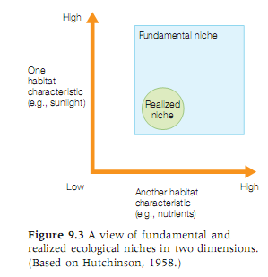
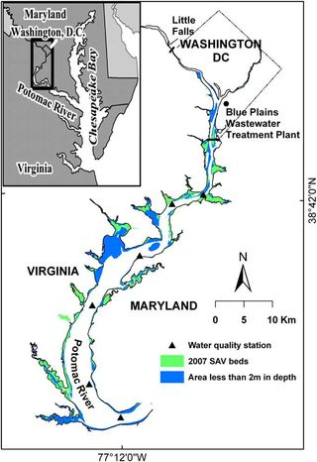
Cohan, F. M. (2002).What are bacterial species?. Annu. Rev. Microbiol. 56: 457–487.
Ekologický koncept?
Cohan, F. M. (2002).What are bacterial species?. Annu. Rev. Microbiol. 56: 457–487.
ekologický druh
Prosser, J., I., Bohannan, B., J., et al. (2007). The role of ecological theory in microbial ecology. Nat Rev Micro 5 (5): 384-392.
- adaptivní dynamika
http://news.discovery.com/earth/potomac-river-recovering-chesapeake-still-hurting.html
Madsen, E., L. (2008).

Slide 9
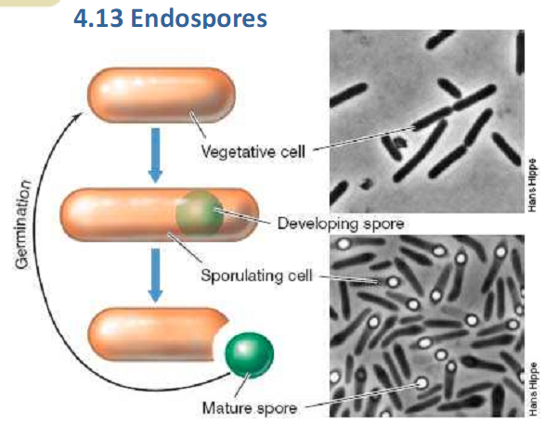
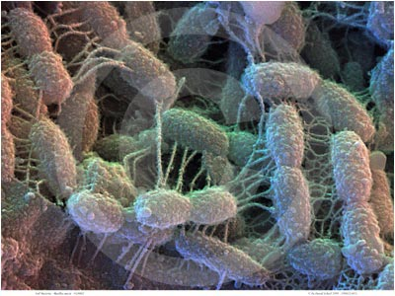
Časové a prostorové rozmístění
neaktivní stádia ( analogie semenných bank u rostlin?)
(Prosser et al., 2007)
- emigrace, imigrace
http://www.scharfphoto.com/fine_art_prints/archives/000609.php
Tortoa, G., J., et al. (2009)

Slide 10
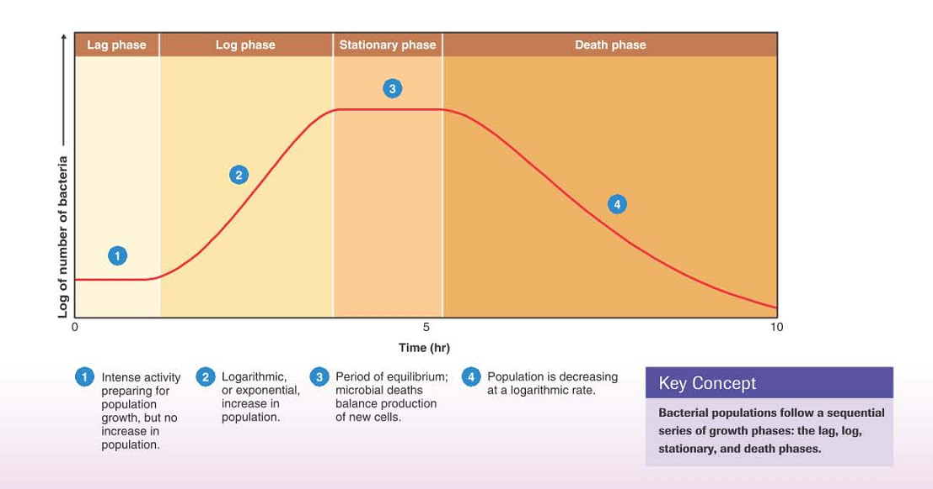
Růstová dynamika mikroorganismů
- často rozdíl v přirozených a v laboratorních podmínkách
Tortoa, G., J., et al. (2009)

Slide 11
Kompetice a strategie
- C-S-R theory (Grime, 1979)
schopnost fyziologického a genetického (horizontální přenos genů) přizpůsobení k mikroenvironmentálním změnám
Prosser, J., I., Bohannan, B., J., et al. (2007). The role of ecological theory in microbial ecology. Nat Rev Micro 5 (5): 384-392.

Slide 12
Mcarthur, J., V. (2006). Microbial ecology:
An evolutionary approach. Academic Press, 416 pp.
R a K strategie
Trait
r Strategist
K Strategist
Longevity of growth phase | Short | Long
Rate of growth in uncrowded condition | High | Low
Relative food allocation during transitiv from uncrowded to crowded conditions | Shift from growth and maintenance to reproduction (e. g. spores) | Growth and maintenance
Population density dynamics under crowded conditions | High population density of resting biomass; initial density compensates for death loss | High equilibrium population density of highly competitive , efficient growing biomass; growth replacement compensates for death loss
Response to enrichment | Fast growth after variable lag | Slow growth after variable lag
Mortality | Often catastrophic; density independent | Variable
Migrationt tendency | High | Variable

Slide 13
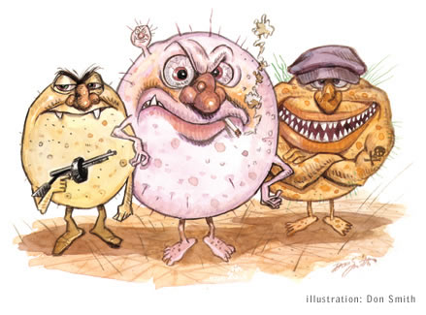
Děkuji za pozornost

